Slide 1
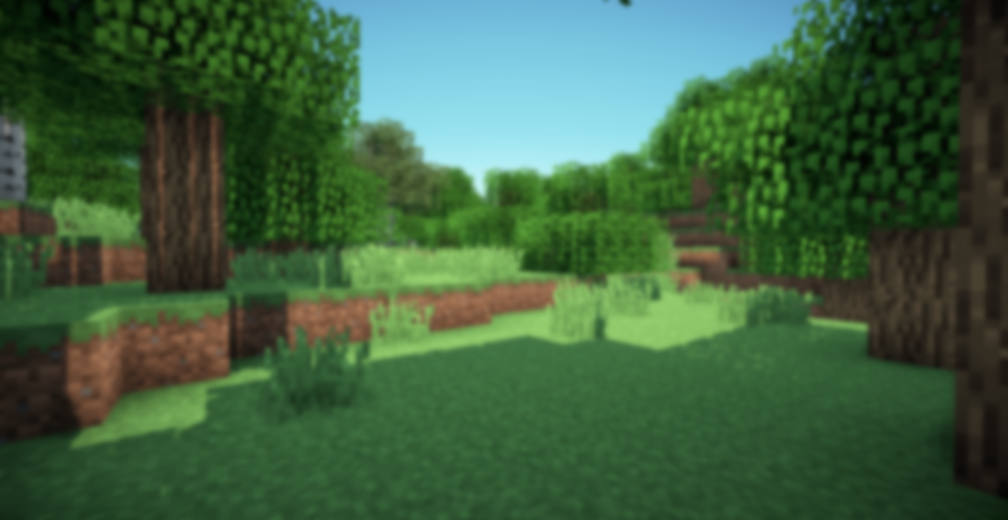



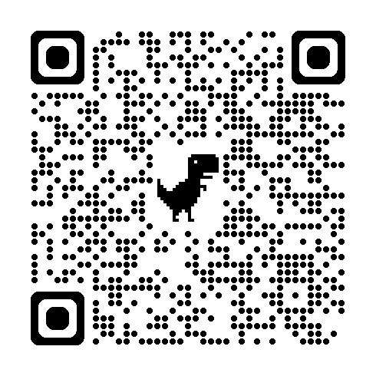
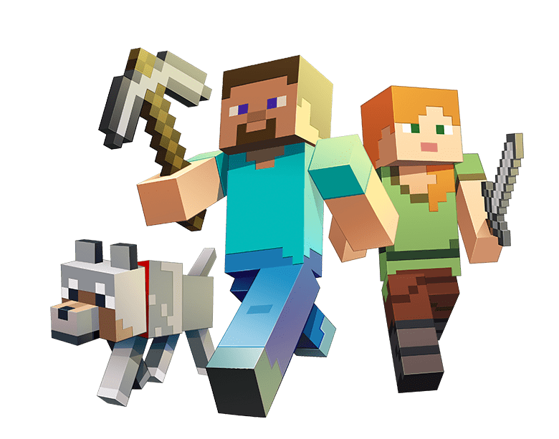
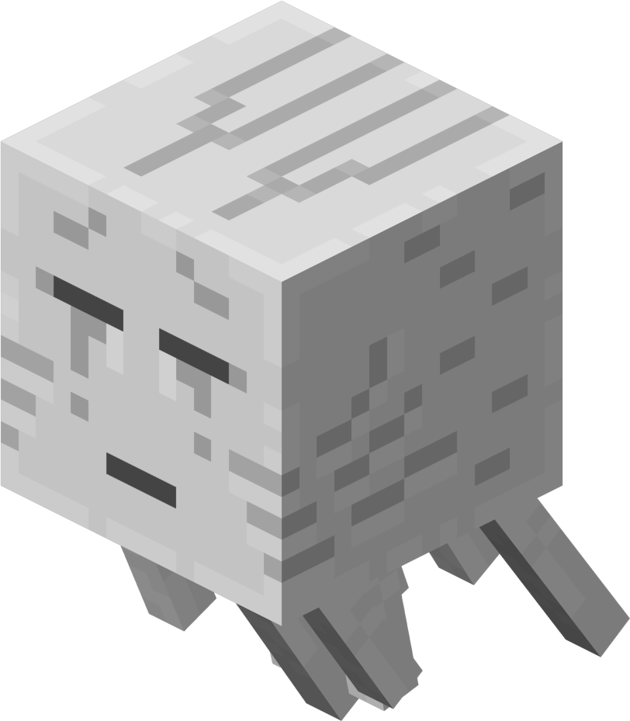

Service national
DOMAINE DE LA MATHÉMATIQUE,
DE LA SCIENCE ET TECHNOLOGIE
Minecraft Education pour l’enseignement-apprentissage des mathématiques
Lien pour télécharger Minecraft selon votre appareil.
Stéphanie Rioux
Mathieu Thibault
Sandrine Michot
Aide-mémoire pour débuter avec Minecraft
recitmst.qc.ca/minecraft05122024
Cette recherche est financée par le FRQSC - Engagement
Notes:
Mathieu et Stéphanie

Slide 2

Loading……
Cette présentation, recitmst.qc.ca/minecraft05122024 du RÉCIT MST et de l’UQO est mise à disposition, sauf exception, selon les termes de la Licence CC.

Slide 3
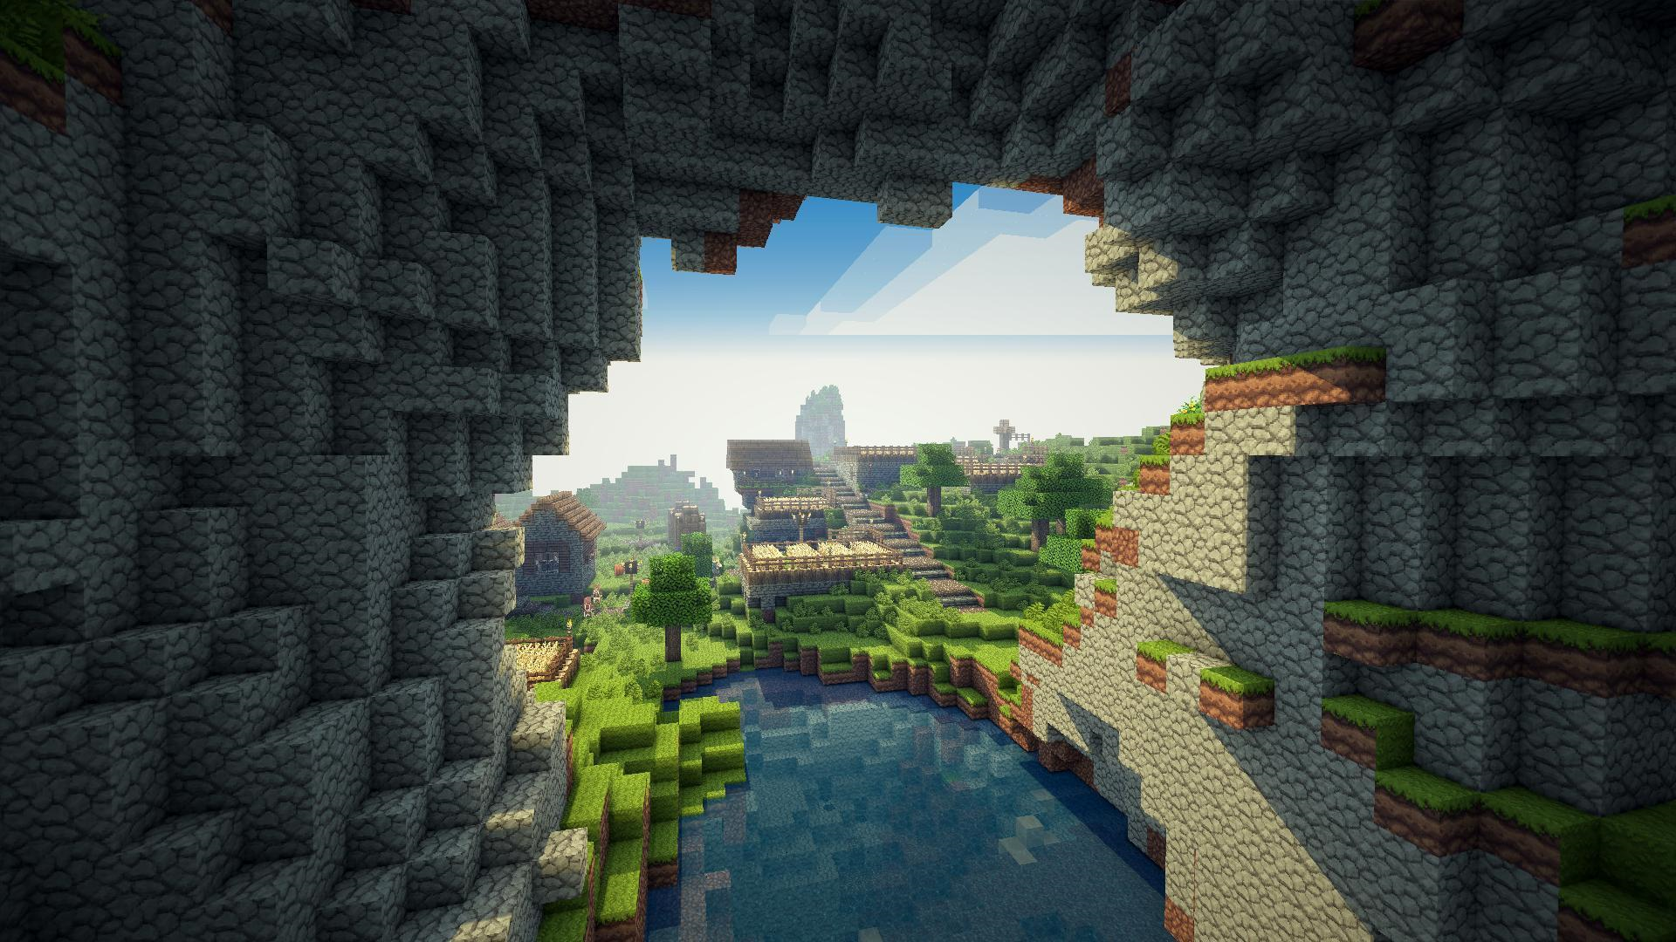
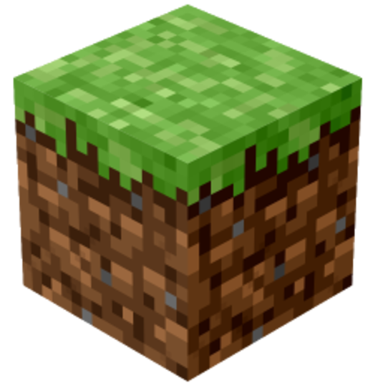
Plan de la journée
Tour de table :
Où en êtes-vous par rapport à Minecraft?
Débuter avec Minecraft
3 intentions didactiques
et liens avec le RIM
Exploration de tâches
Projet de recherche
Suite et développement
Autoformation CSSDM
Notes:
Mathieu
Répartition du temps :
9h00
Accueil et plan (15 min.)
Débuter avec Minecraft (60 min.)
3 intentions didactiques et liens avec le RIM (15 min.)
10h30
Pause (15 min.)
10h45
Exploration des 3 tâches (45 min.)
Retour sur les 3 tâches et les 3 intentions (15 min.)
Exploration des autres tâches (voir autoformation) (15 min.)
Diner (60 min.)
13h00
Exploration des autres tâches (20 min.)
Retour sur les autres tâches (20 min.)
Projet de recherche (40 min.)
Votre milieu? Suite et développement (10 min.)
14h30
Autoformation CSSDM (30 min.)

Slide 4
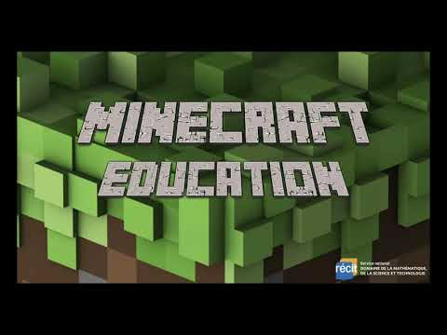
Qu’est-ce que Minecraft Education ?
Notes:
Mathieu

Slide 5
DÉMONSTRATION
C’est le temps
de faire un petit
tour guidé pour s’initier à Minecraft.
Notes:
Stéphanie

Slide 6

Installer le logiciel sur votre appareil (téléchargement) et vous connecter avec votre compte Microsoft.
  Créer un monde simple (page autoformation);
  Se familiariser avec les mouvements
(page autoformation);
  Choisir son inventaire (page autoformation);
  Placer ou miner des blocs (page autoformation).
Notes:
Stéphanie

Slide 7

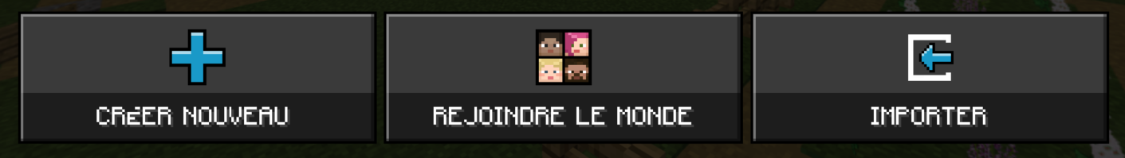

Notes:
Stéphanie

Slide 8

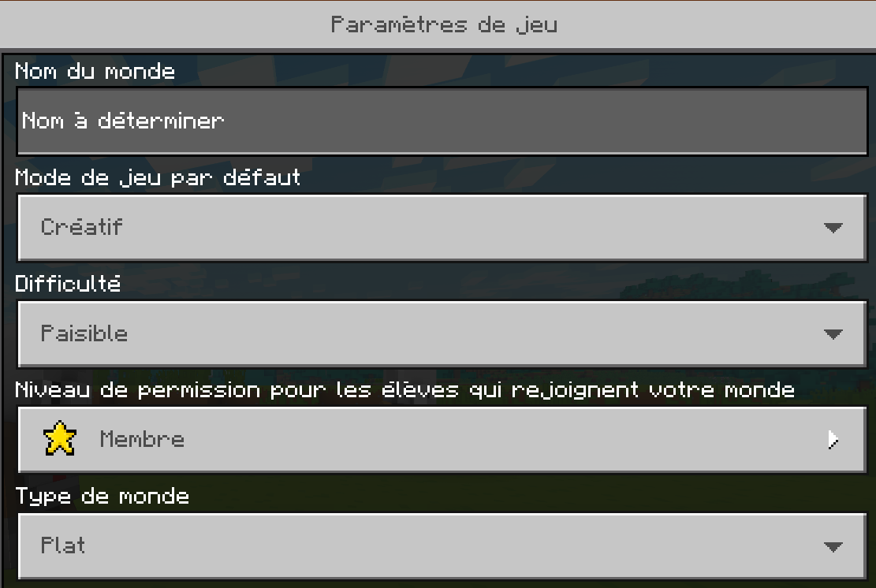
Notes:
Stéphanie

Slide 9
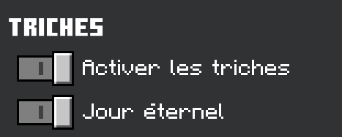
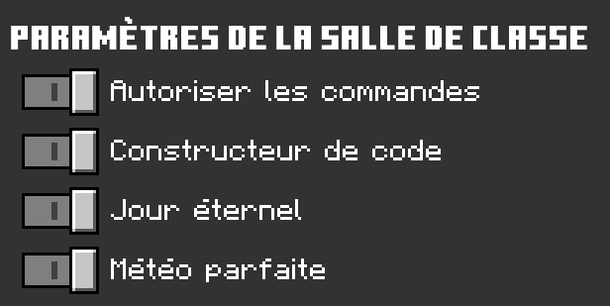
Notes:
Stéphanie

Slide 10
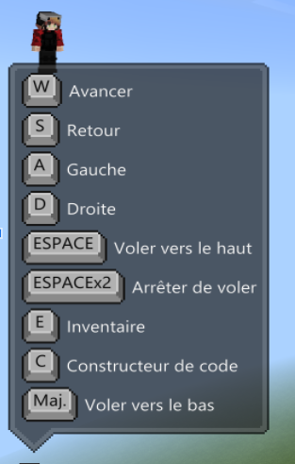

Notes:
Stéphanie

Slide 11

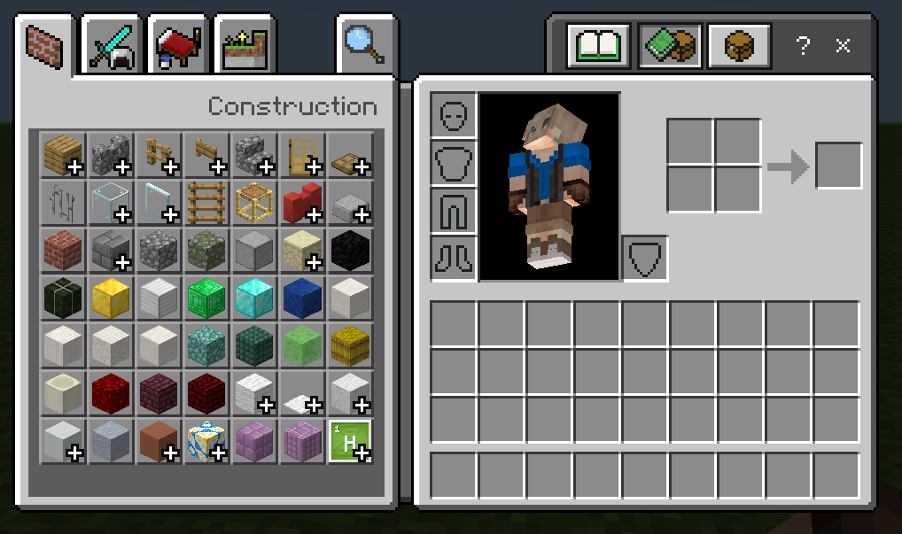
Notes:
Stéphanie

Slide 12

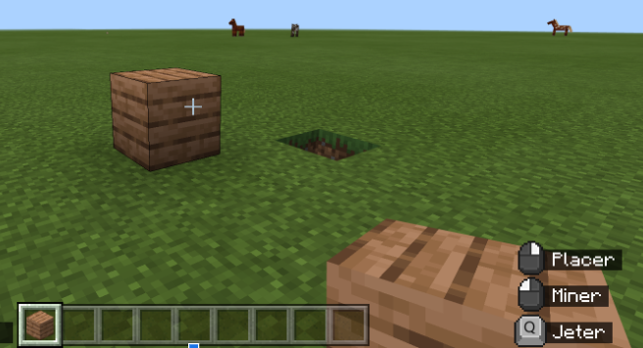
Notes:
Stéphanie

Slide 13
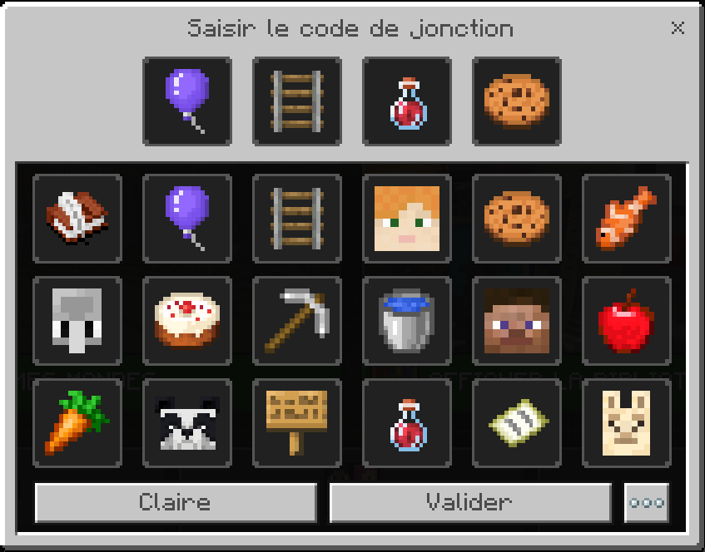
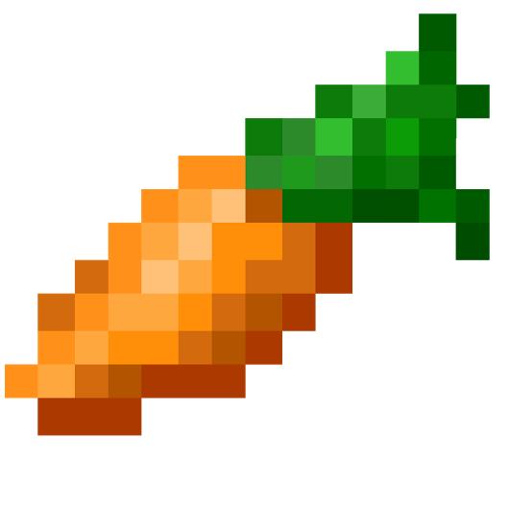
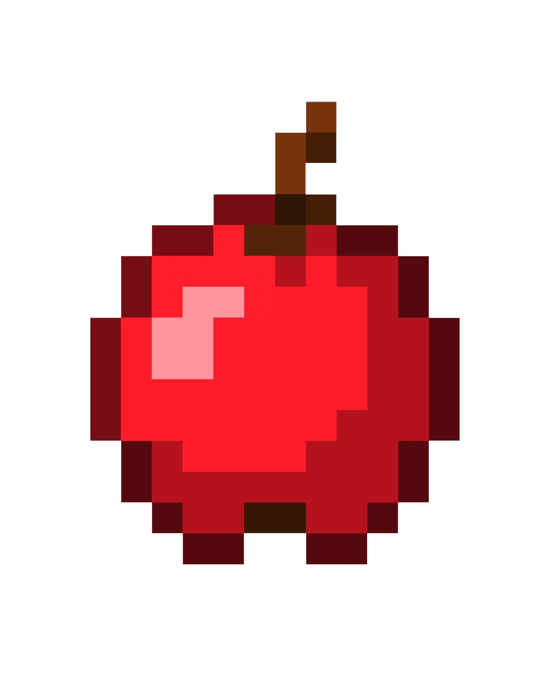
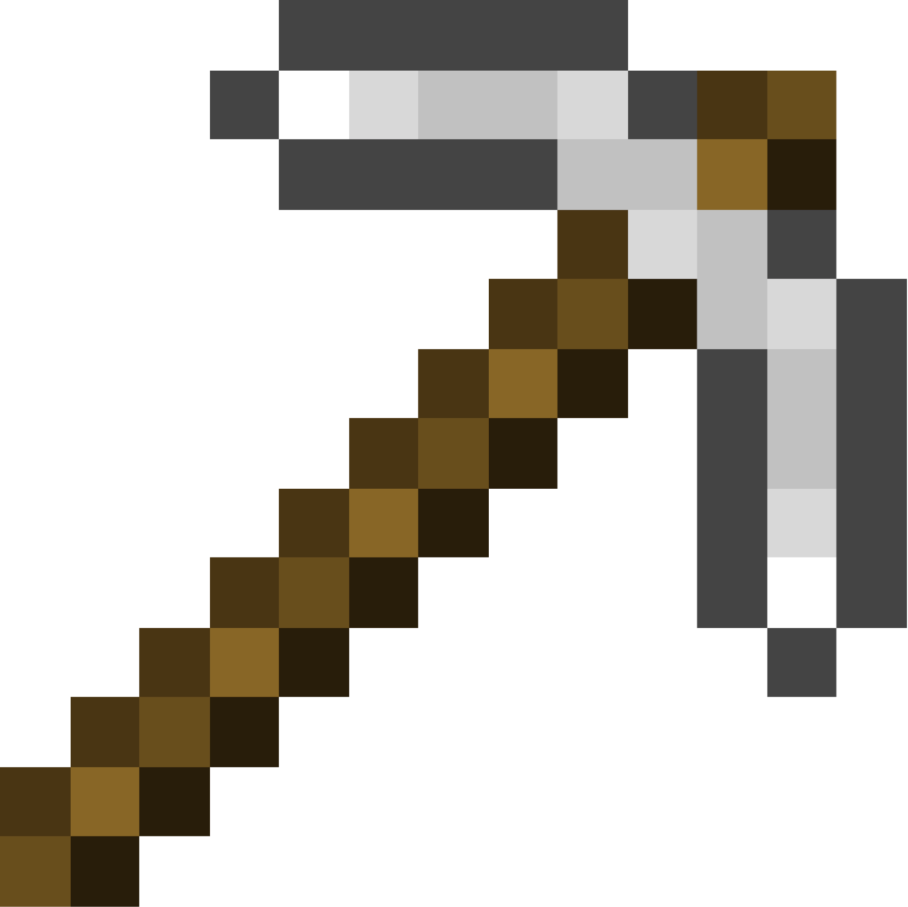
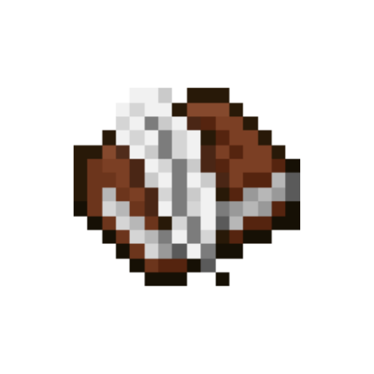

Les fonctionnalités pour la classe
Le mode multijoueur
Les PNJ
Les tableaux noirs
Le livre et
la plume
Code de jonction
30 joueurs maximum
Même organisation scolaire
Même version du jeu
Multi-plateforme
Différentes autorisations
Notes:
Stéphanie
Autorisations du joueur
Le paramètre Visiteur permet aux joueurs de rejoindre le monde pour l'explorer sans interagir avec lui. Comme dans un musée, les joueurs peuvent se déplacer et regarder, mais ne peut ni construire ni détruire.
Le paramètre Membre permet aux joueurs de rejoindre le monde et d'y interagir, leur permettant de construire, de détruire et d'interagir avec les autres joueurs. Le plus souvent, vous choisirez Membre lorsque vous travaillez dans un environnement de jeu collaboratif.
Le paramètre Opérateur permet aux joueurs de rejoindre un accès et un contrôle complets sur le monde, y compris les autorisations et les commandes des joueurs.

Slide 14
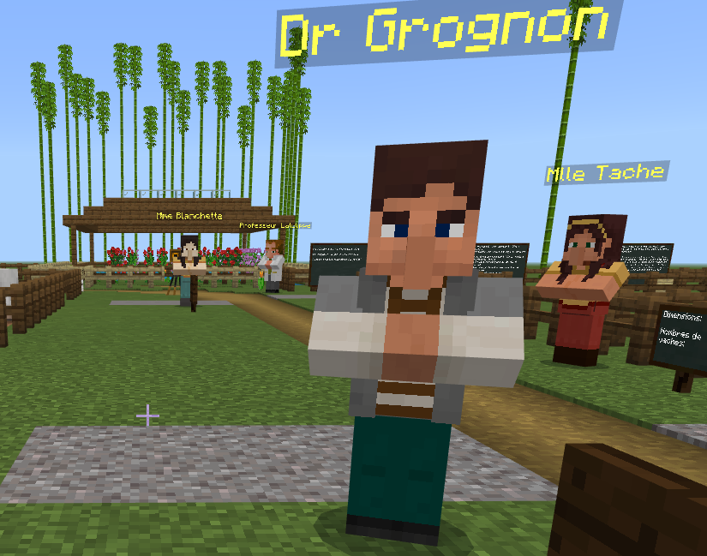
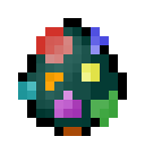

Les fonctionnalités pour la classe
Le mode multijoueur
Les PNJ
Les tableaux noirs
Le livre et
la plume
Personnages non-joueurs immobiles
Ajoutent de l’interactivité
Donnent des instructions, des informations
Fournissent des liens Web
Peuvent téléporter les joueurs
Peuvent fournir des ressources
Notes:
Stéphanie
Les personnages non-joueurs (PNJ) sont des personnages immobiles dans un monde et ils ont un grand choix de « skins ». Ils peuvent donner des instructions, des informations, des astuces et des directives sur la leçon. Ils peuvent aussi fournir des liens URL pour renvoyer les joueurs à des sites Web, des tutoriels, des vidéos, des questionnaires, des documents collaboratifs, etc.
Ils peuvent aussi exécuter des commandes comme fournir des ressources aux joueurs ou les téléporter à un autre endroit dans le monde. Pour faire parler un PNJ, il faut cliquer sur le bouton droit de la souris en le visant. Pour placer, supprimer, nommer ou modifier les PNJ, il faut avoir l'habileté spéciale de constructeur de monde.
Constructeur de monde
C'est une habileté spéciale qui permet de placer ou utiliser certains blocs ou certains objets de Minecraft Education, comme les PNJ. Lorsque les triches sont activées dans les paramètres du monde, l'hôte peut activer ou désactiver l'habileté de constructeur de monde pour tout joueur du monde.
Pour activer rapidement votre propre habileté de constructeur de monde, afin de placer ou modifier un PNJ par exemple, exécutez l'une des commandes suivantes dans le clavardage (T) :
/worldbuilder
/wb

Slide 15
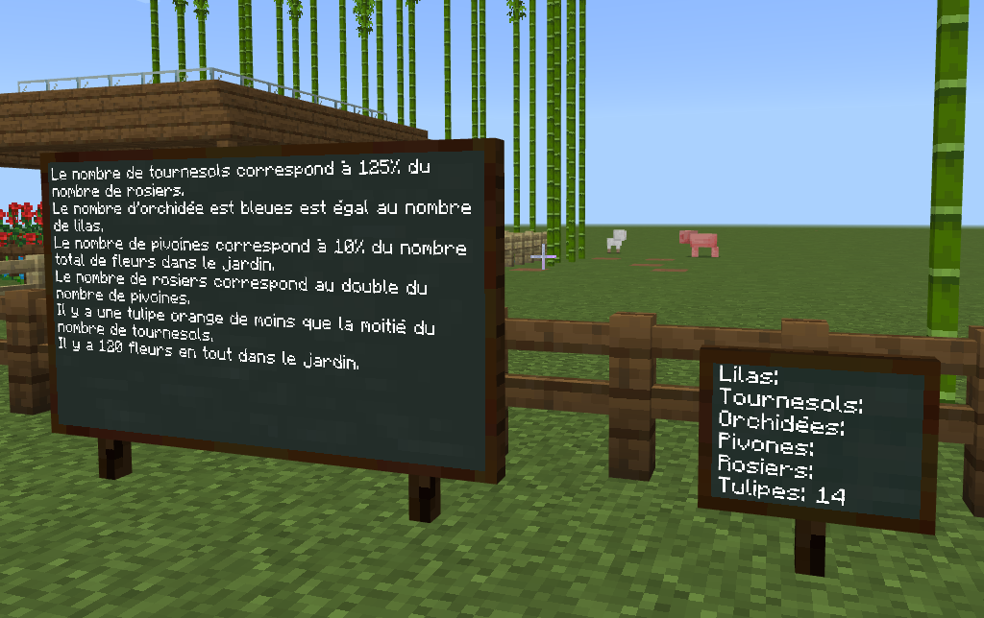
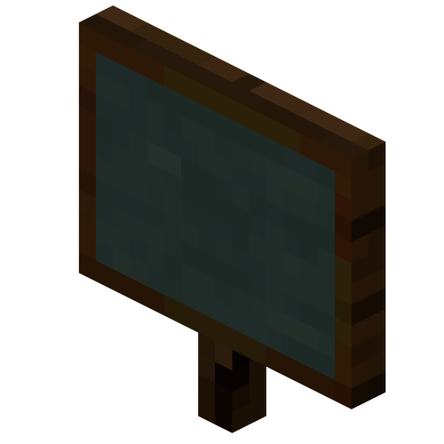
Les fonctionnalités pour la classe
Le mode multijoueur
Les PNJ
Les tableaux noirs
Le livre et
la plume
3 formats: ardoise, affiche, tableau
Modifiables ou verrouillables
Affichage d’instructions ou d’informations
Pour recueillir des traces
Notes:
Stéphanie
Les tableaux noirs servent à afficher du texte dans un monde. L'enseignant peut s'en servir pour donner de l'information ou des instructions. L'élève peut s'en servir pour noter des informations ou des réponses. Contrairement aux panneaux, ils peuvent être modifiés après avoir été placés et ils permettent d'afficher plus de texte que les panneaux.
Les tableaux noirs sont disponibles en trois tailles : l'ardoise, l'affiche et le tableau. Le verrouillage vous permet d'empêcher les non-constructeurs de monde* de détruire ou de modifier vos tableaux noirs.
Appuyez sur le bouton droit de la souris en visant un tableau noir existant pour le modifier.

Slide 16
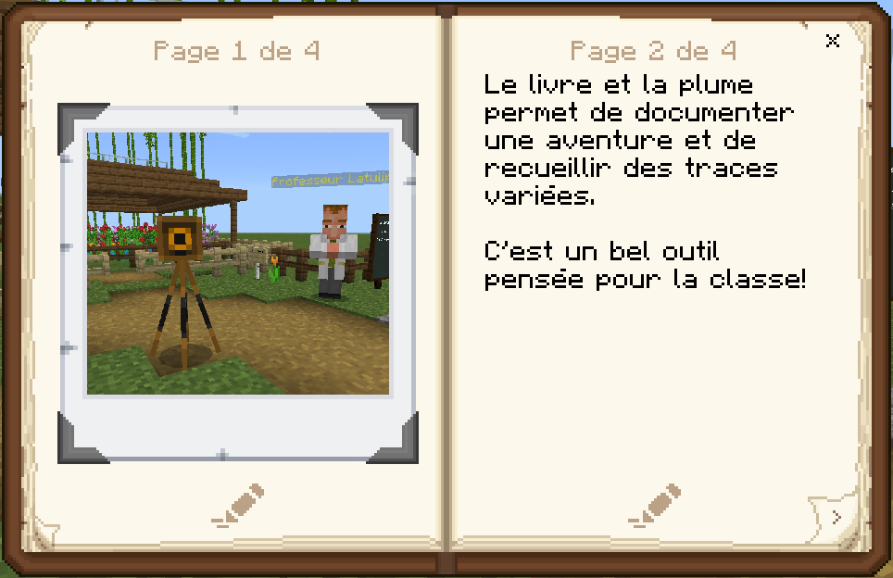
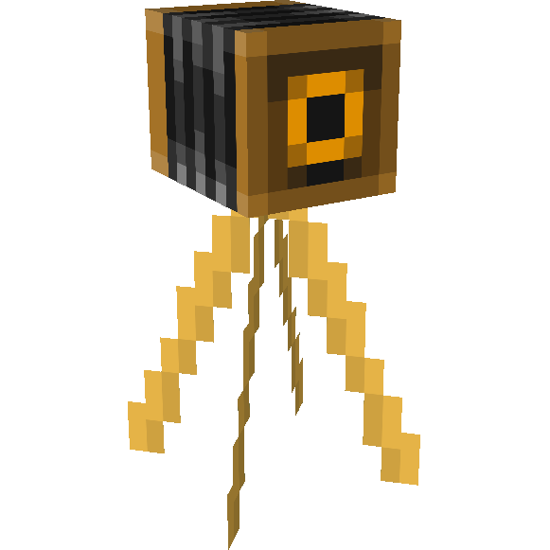
Les fonctionnalités pour la classe
Le mode multijoueur
Les PNJ
Les tableaux noirs
Le livre et
la plume
Appareil-photo
Recueillir des traces
Documenter une aventure
Document PDF
Notes:
Stéphanie
L'appareil photo permet aux joueurs de prendre des photos à l'intérieur du monde. C'est une façon de recueillir des traces de l'évolution des constructions ou des traces des notes prises sur des tableaux noirs.
Les photos peuvent être vues dans le portefeuille ou insérées dans le livre et la plume.
Pour prendre une photo de votre point de vue, il faut appuyer sur le bouton droit de la souris quand l'appareil photo est en main. Pour prendre une photo de vous (selfie), il faut placer l'appareil photo et appuyer dessus avec le bouton droit de la souris.
Les photos prises s'affichent dans le portefeuille. Le joueur doit appuyer sur le bouton droit de la souris pour voir le portefeuille quand il l'a en main. Lorsque le joueur regarde le portefeuille, il peut supprimer des photos, leur ajouter une légende ou les exporter comme série d'images. Cette série d'images devient un document PDF qui peut être envoyé à l'enseignant comme cahier de traces.
Le livre et la plume permettent de documenter une aventure. Les joueurs peuvent raconter une histoire en ajoutant aux pages du texte et des images. Ils peuvent aussi modifier le titre et l'auteur. Pour finaliser leur travail, ils doivent signer le livre. Les joueurs peuvent modifier leur récit tant que celui-ci n'est pas signé. Une fois que le livre est signé, il est possible de l'exporter en document PDF qui peut être envoyé à l'enseignant.
Voici une vidéo qui montre comment se servir de l'appareil photo.

Slide 17

  Le mode multijoueur (page autoformation)
  Les tableaux noirs (page autoformation);
  L’appareil photo, le portefeuille, le livre et la plume (page autoformation);
  Les personnages non-joueurs
(page autoformation).
Notes:
Stéphanie

Slide 18
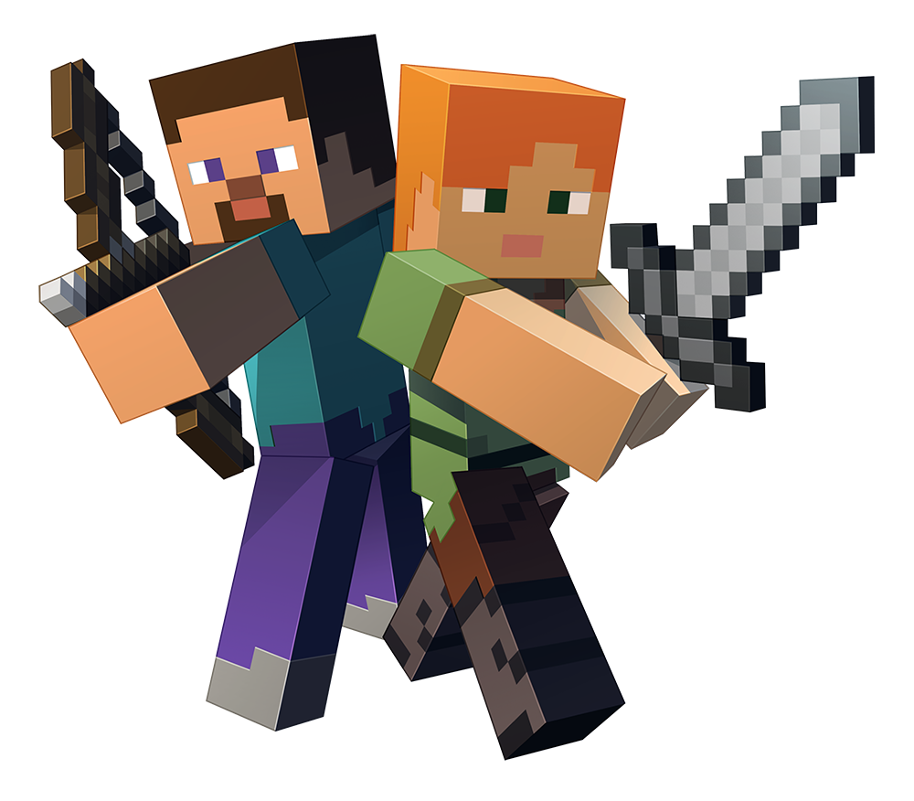
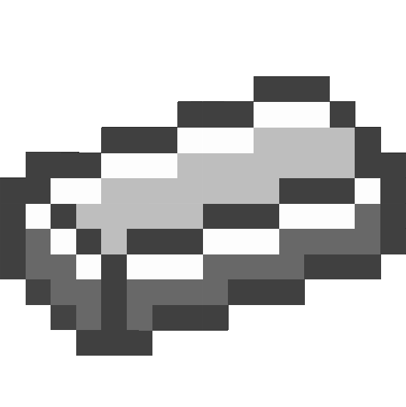
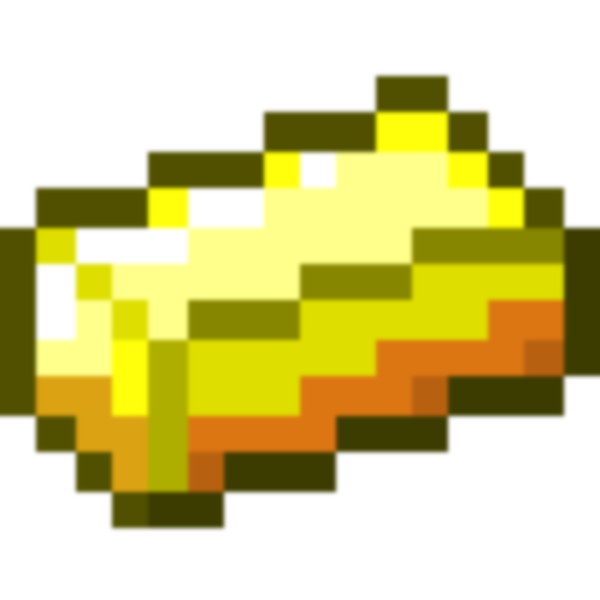
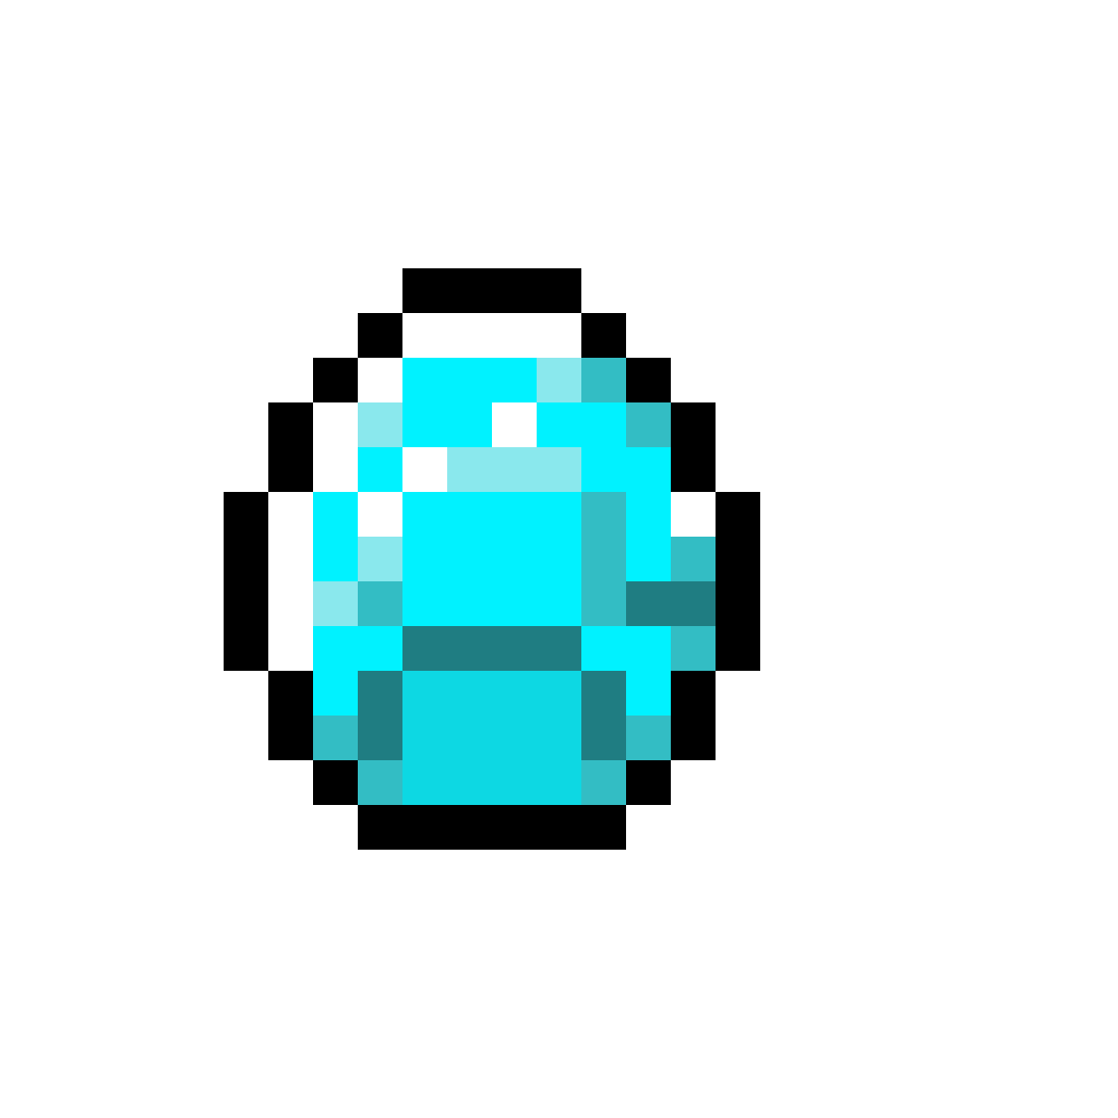
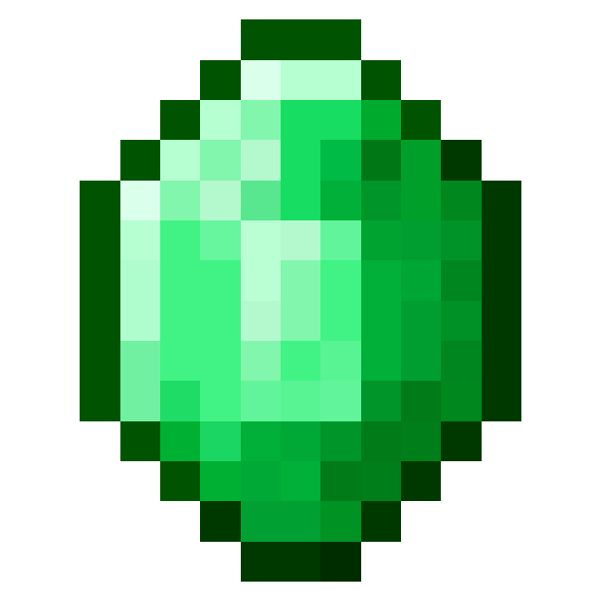
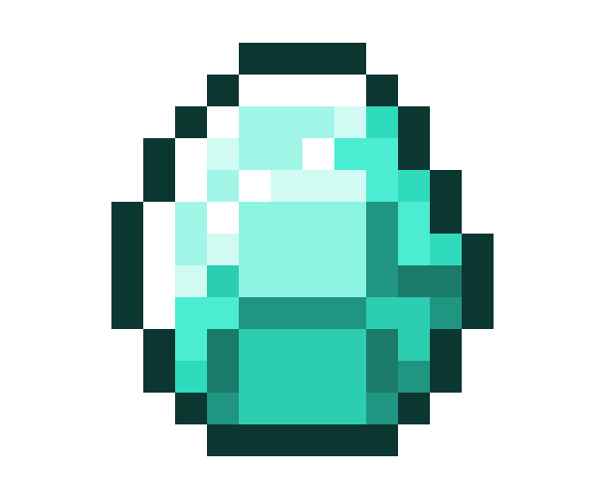
3 intentions didactiques
Exploration
Application
Création
En résumé
Tâche qui soutient l’apprentissage d’un nouveau concept
Amorce (causeries mathématiques)
Outil de manipulation
Exploration, observation, analyse et généralisation
Approche inductive
Notes:
Mathieu

Slide 19
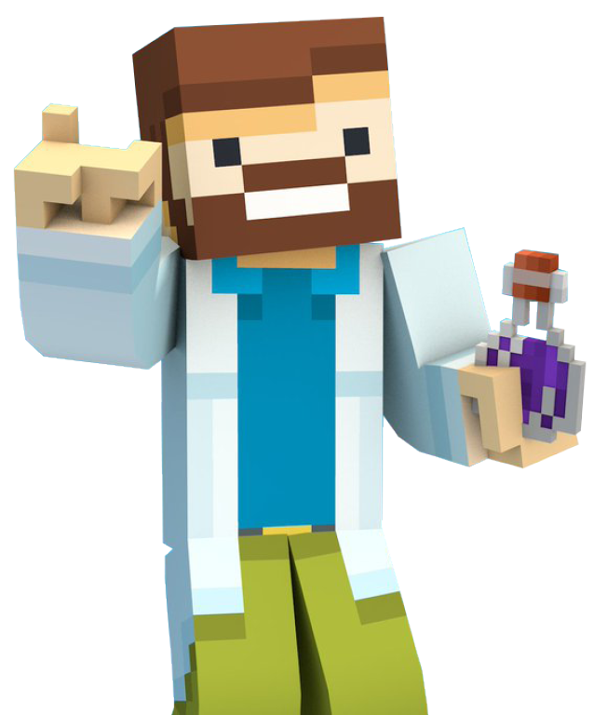
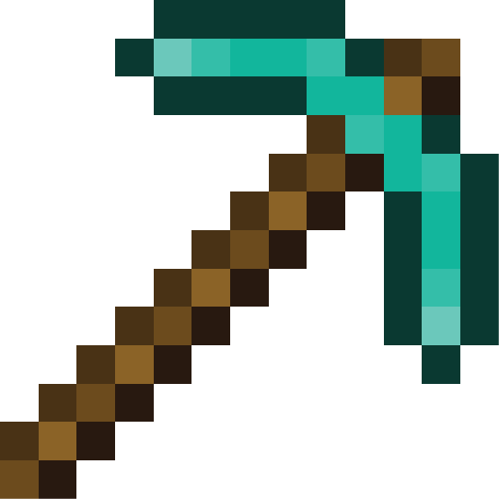
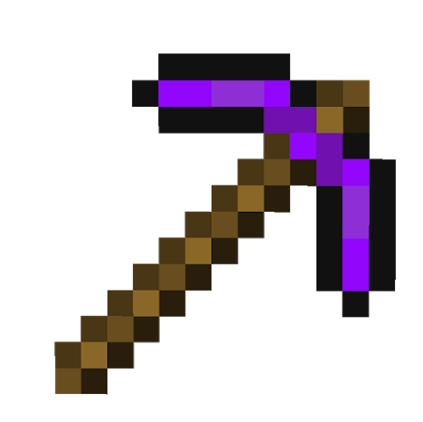
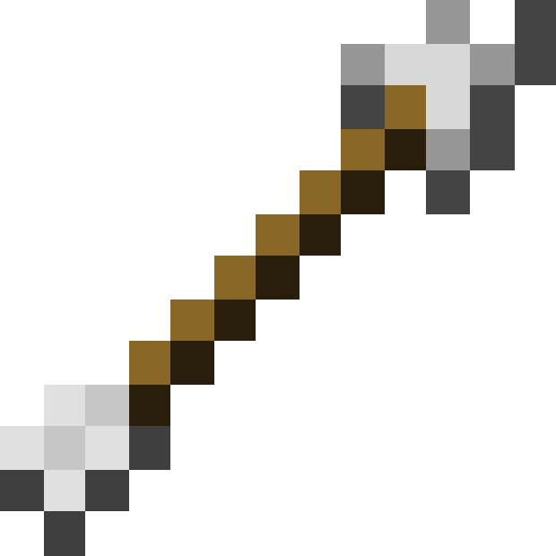
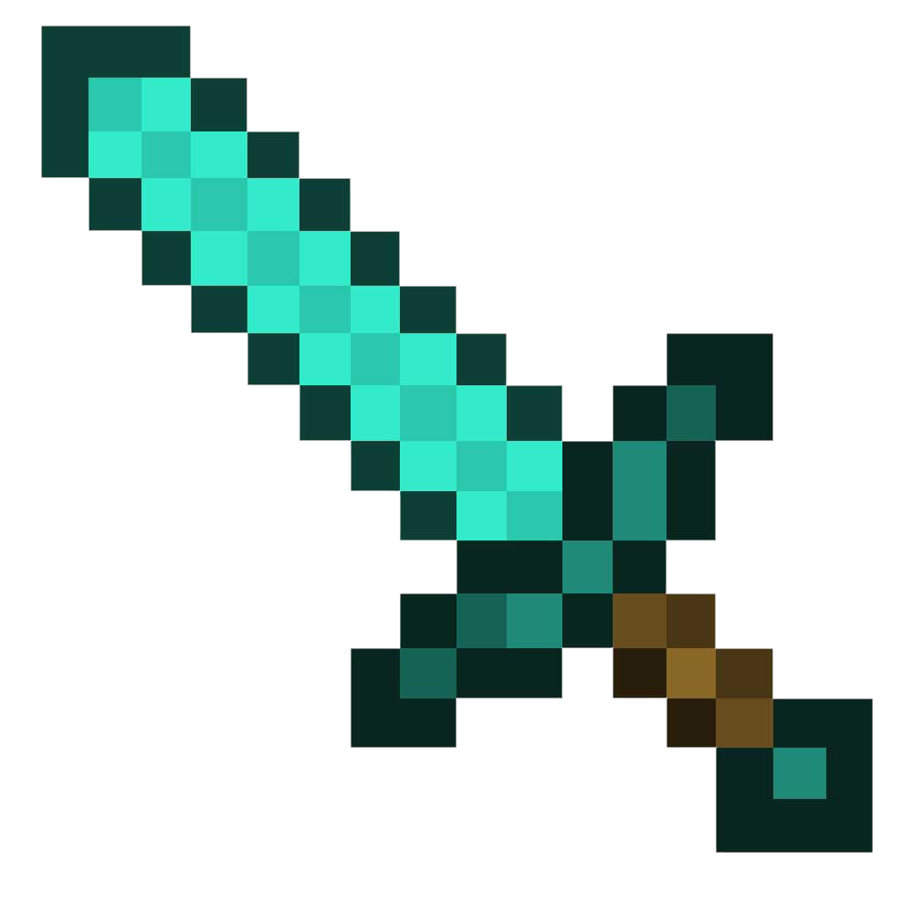
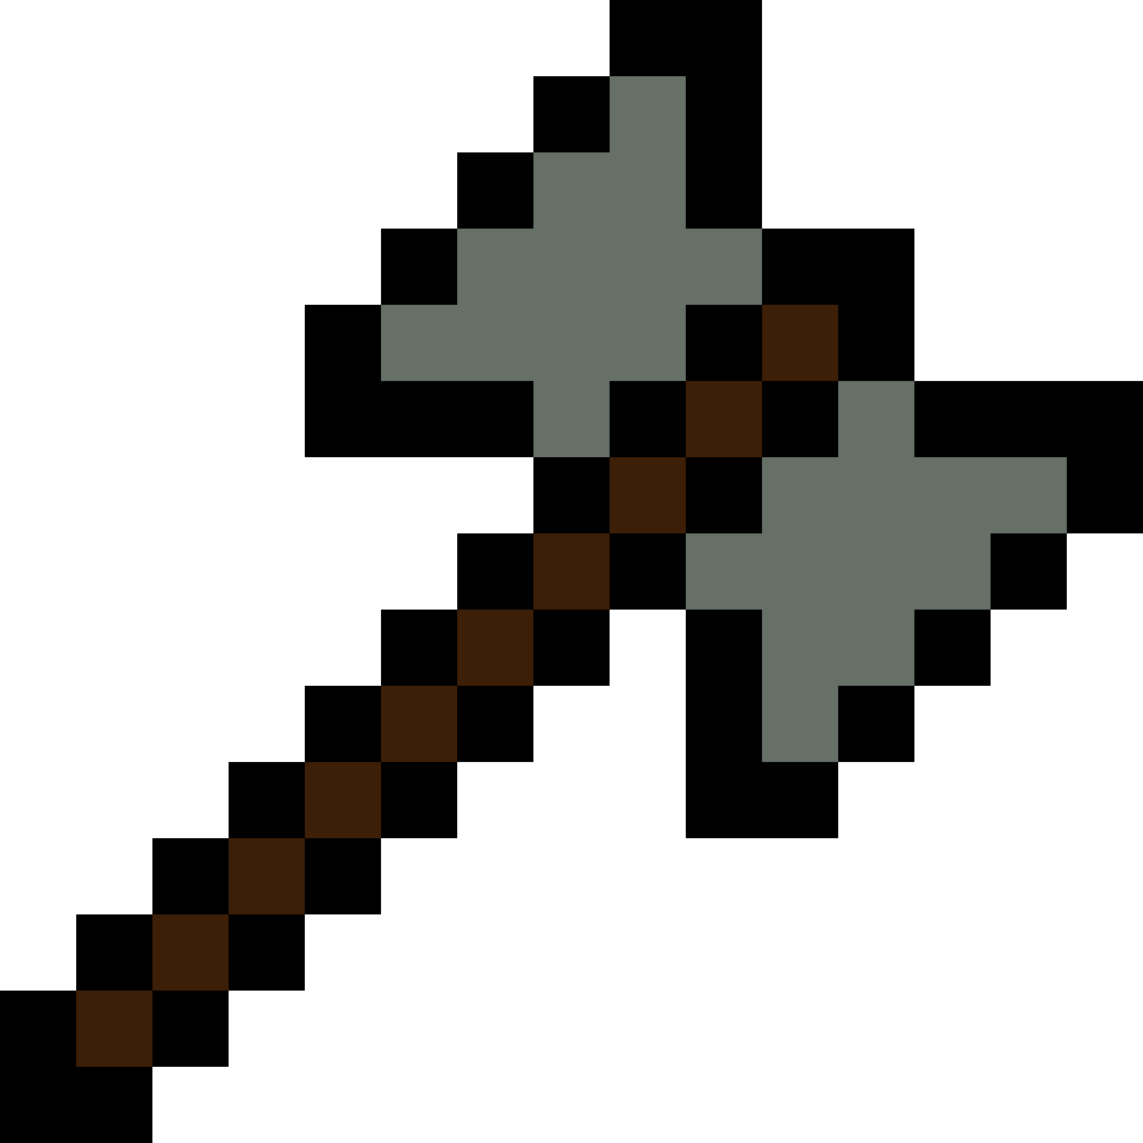
3 intentions didactiques
Exploration
Application
Création
En résumé
Tâche qui vise la mobilisation de concepts et processus appris
Consolidation de la compréhension
Validation
Flexibilité et fluidité
Plus présente en classe
Notes:
Mathieu

Slide 20
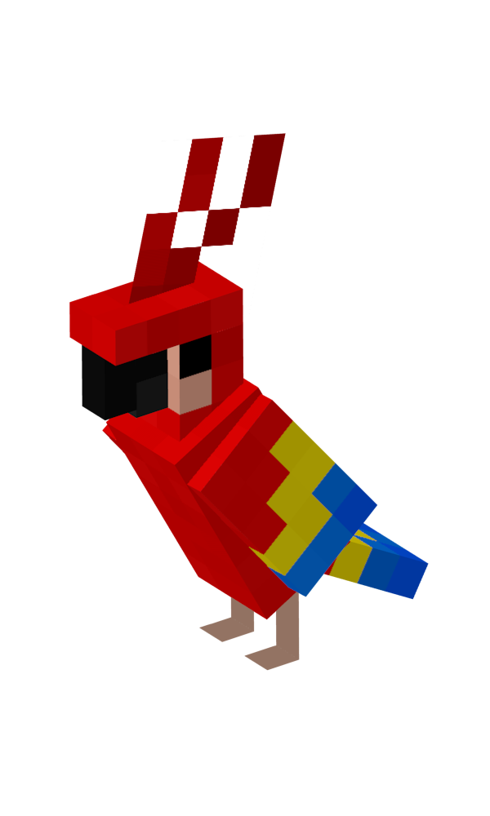
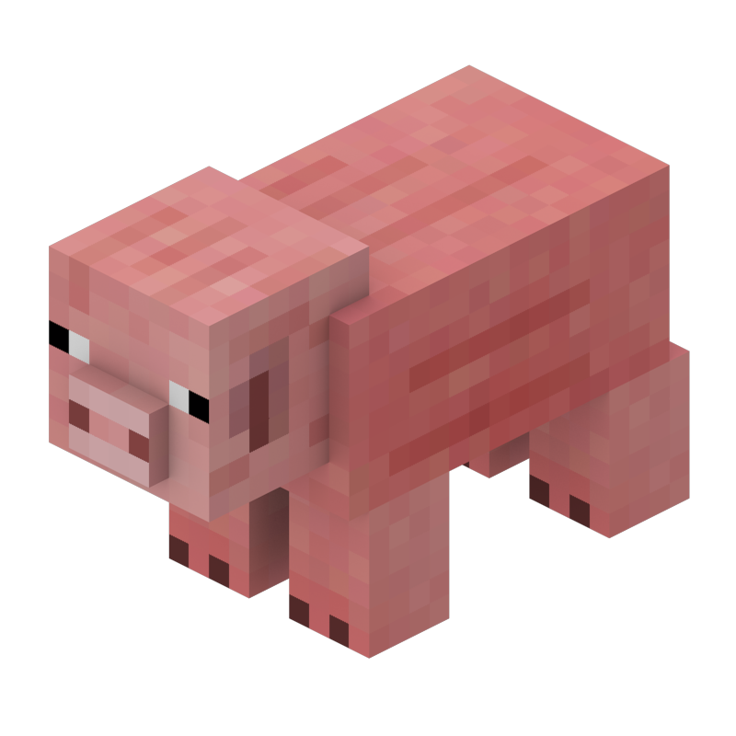
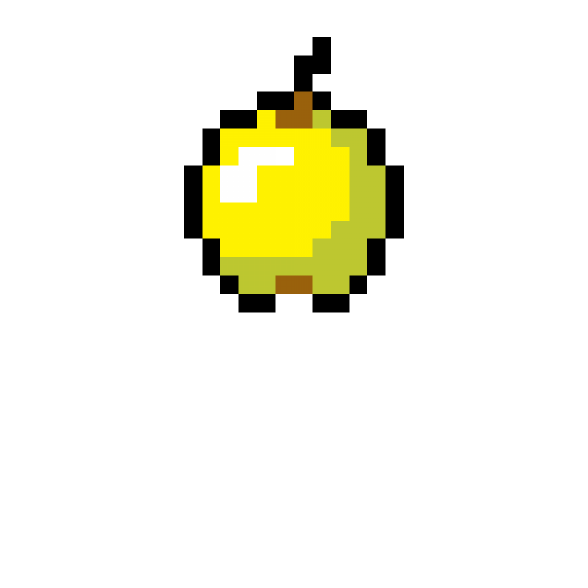



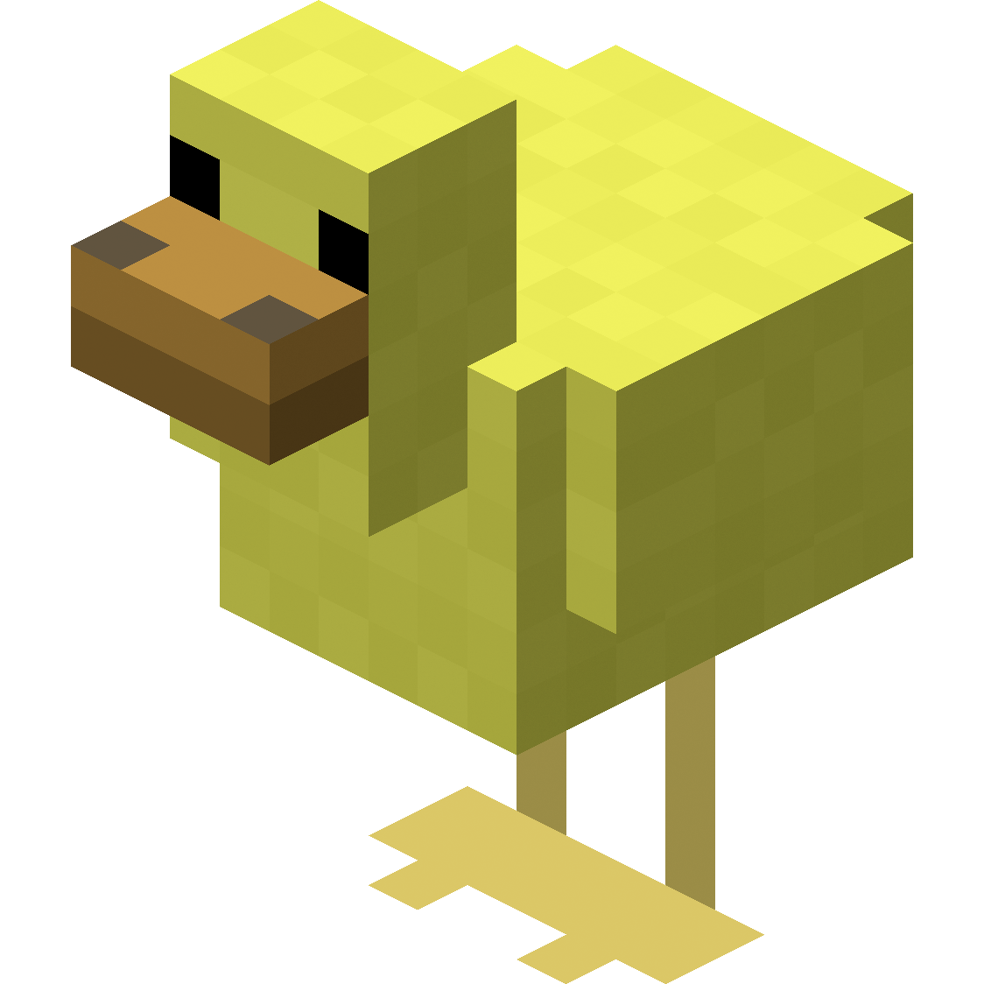
3 intentions didactiques
Exploration
Application
Création
En résumé
Tâches créatives, complexes et ouvertes
L’élève est amené à construire un produit, une solution ou une création unique
Certaine quantité de contraintes mathématiques
Différentes créations et solutions
Pour plus de détails, voir cette section du site «Apprendre et évaluer autrement en mathématique»
Notes:
Mathieu

Slide 21
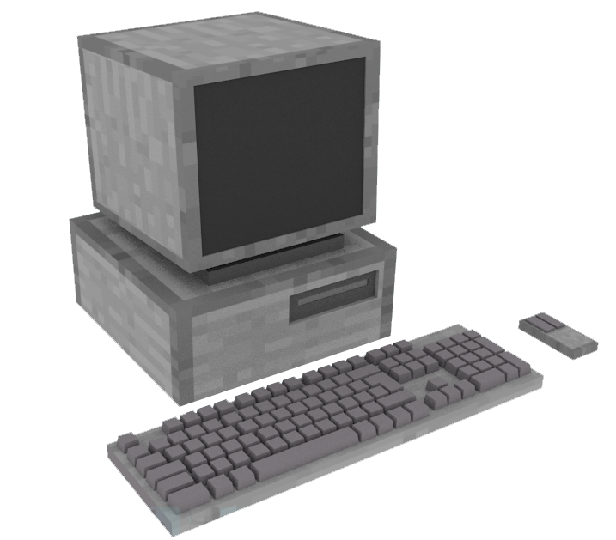
3 intentions didactiques
Exploration
Application
Création
En résumé
Importance de réfléchir à l'intention didactique ciblée... et de varier à l'occasion
Idée de progression (plus sécurisant de commencer en application)
Notes:
Mathieu

Slide 22
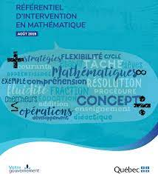
Résoudre selon les 3 intentions du RIM
1.PAR
2.POUR
3.RP pour RP
Apprendre en mathématiques PAR la résolution de problème
Vise l’apprentissage de nouveaux concepts mathématiques
Tâches d’exploration et tâches créatives
Notes:
Mathieu

Slide 23
Résoudre selon les 3 intentions du RIM
1.PAR
2.POUR
3.RP pour RP
Apprendre en mathématiques POUR la résolution de problème
Vise la mobilisation et la consolidation de concepts et processus mathématiques appris
Tâches d’application
Notes:
Mathieu

Slide 24
Résoudre selon les 3 intentions du RIM
1.PAR
2.POUR
3.RP pour RP
Résoudre des problèmes pour apprendre à résoudre des problèmes
Vise le développement de stratégies cognitives et métacognitives au service de la résolution de problèmes
Tous les types de tâches
Notes:
Mathieu

Slide 25
Tâche 1
À la campagne !
Monde à télécharger
Page de l’autoformation
Notes:
Stéphanie

Slide 26
Tâche 2
L’aire des solides
Monde à télécharger
Page de l’autoformation
Notes:
Stéphanie

Slide 27
Tâche 3
Oeuvre d’art à la manière de Mondrian
Fiche de l’activité
Exemple de résultat attendu
Notes:
Stéphanie

Slide 28
Retour sur l’exploration
Quelles intentions?
Quel potentiel?
Notes:
Stéphanie et Mathieu

Slide 29
Autres tâches
Autoformation du Campus RÉCIT
Pour la classe de math
Tâches du groupe de dév.
Tâches du projet de recherche
Notes:
Stéphanie

Slide 30
Recherche collaborative
Quels sont les avantages et défis didactiques
de l’usage de Minecraft Education
dans l’enseignement-apprentissage des mathématiques?
Duo de chercheurs (dont une citoyenne), 3 auxiliaires de recherche
8 enseignant·es et 6 CP… les 3 «co» : cosituation, coopération et coproduction
Co-construction de tâches en 2023-2024
Collecte de données au printemps 2024
Analyse entamée (résultats préliminaires)
Notes:
Mathieu

Slide 31
Tâches co-construites (fiches)
Avec du recul…
Niveau | Nom | Intention(s) | Description (et concepts ciblés)
4e année | Connais-tu les prismes? | Exploration | L’élève doit construire un prisme et le décrire sur une affiche avec le bon vocabulaire (caractéristiques des solides, figures planes, périmètre et aire)
4e année | À la manière de Mondrian | Création | L’élève doit créer une œuvre en utilisant les données d’un sondage et en respectant plusieurs contraintes (interprétation d’un diagramme à bandes, quadrilatères, aire et fractions)
5e année | Le dallage frisé | Exploration et création | L’élève doit observer et produire des frises et des dallages à l’aide de transformations géométriques (frises, dallages, réflexion et translation)
5e et 6e années | Le parc des maths | Création | L’élève doit créer la section de restauration du nouveau parc d’attractions en respectant l’espace disponible et d’autres contraintes (espace, surface, périmètre, aire, volume et diagrammes circulaire ou à ligne brisée)
6e année | Jeux Olympiques d’été | Création | L’élève doit élaborer le plan des épreuves de natation et de football américain ainsi que planifier les matériaux nécessaires et leur coût, en respectant plusieurs contraintes (échelle, périmètre, aire, volume, nombres décimaux, fraction et pourcentage)
2e sec. | Aire des solides | Exploration | L’élève doit observer et découvrir les composantes des prismes afin de construire des relations permettant de calculer l’aire latérale et l’aire totale des solides (aire de cubes, de prismes à base rectangulaires et de solides décomposables, puis mesures manquantes)
Notes:
Stéphanie

Slide 32
Résultats préliminaires
Avantages et défis didactiques
de Minecraft
FAIT
Des compte-rendus ont été rédigés pour les enregistrements des entretiens (12 ens. et CP), des observations en classe (10 classes, 220 élèves) et des groupes de discussion (94 élèves)
Analyse des 12 entretiens individuels (8 enseignant·es et 4 CP)
Analyse thématique a permis de faire ressortir des thèmes, soit des avantages et défis didactiques… schématisation en construction
Présentation scientifique au GDM, puis préparation pour EMF (avec textes dans les actes de colloque)
À FAIRE
Analyse à venir pour les autres données (incluant les productions des élèves)
Autres présentations et articles scientifiques
Notes:
Mathieu

Slide 33

Résultats préliminaires
Observations globales
Activité mathématique des élèves influencée par l’intention de la tâche
  Potentiel plus grand pour une intention d’exploration
Potentiel pour travailler divers concepts mathématiques
Difficile de préparer une tâche claire et réalisable du premier coup, d’anticiper les difficultés et les actions des élèves, puis de terminer dans les temps demandés
Choix didactiques différents de piloter une même tâche, qui ont influencé l’apprentissage des élèves, par exemple le choix de représentation de Marie par rapport au plan à l’échelle de Sophie
    Marie (entretien) :
      « J’ai fait faire une représentation de ce qu’ils comprenaient de la situation, mais je n’ai pas obligé un plan nécessairement. On l’avait prévu dans notre façon de faire. Je sais que [Sophie] leur a fait faire un plan vraiment à l’échelle. Moi, je suis du type improvisation. Je suis allée avec le « beat » de la classe et ils ne s’en allaient pas vers le fait de faire un plan. On a représenté notre situation. On s’est assuré que l’on comprenait nos concepts mathématiques, qu’on savait où on s’en allait, dans quelles étapes il fallait faire les
      choses et ce qu’il ne fallait pas oublier. Après, je les ai lancés direct dans
      Minecraft pour qu’ils aillent construire. [...] Je trouve qu’au niveau créatif, cela
      les aurait un peu plus contraints sur le plan. »
Notes:
Mathieu

Slide 34
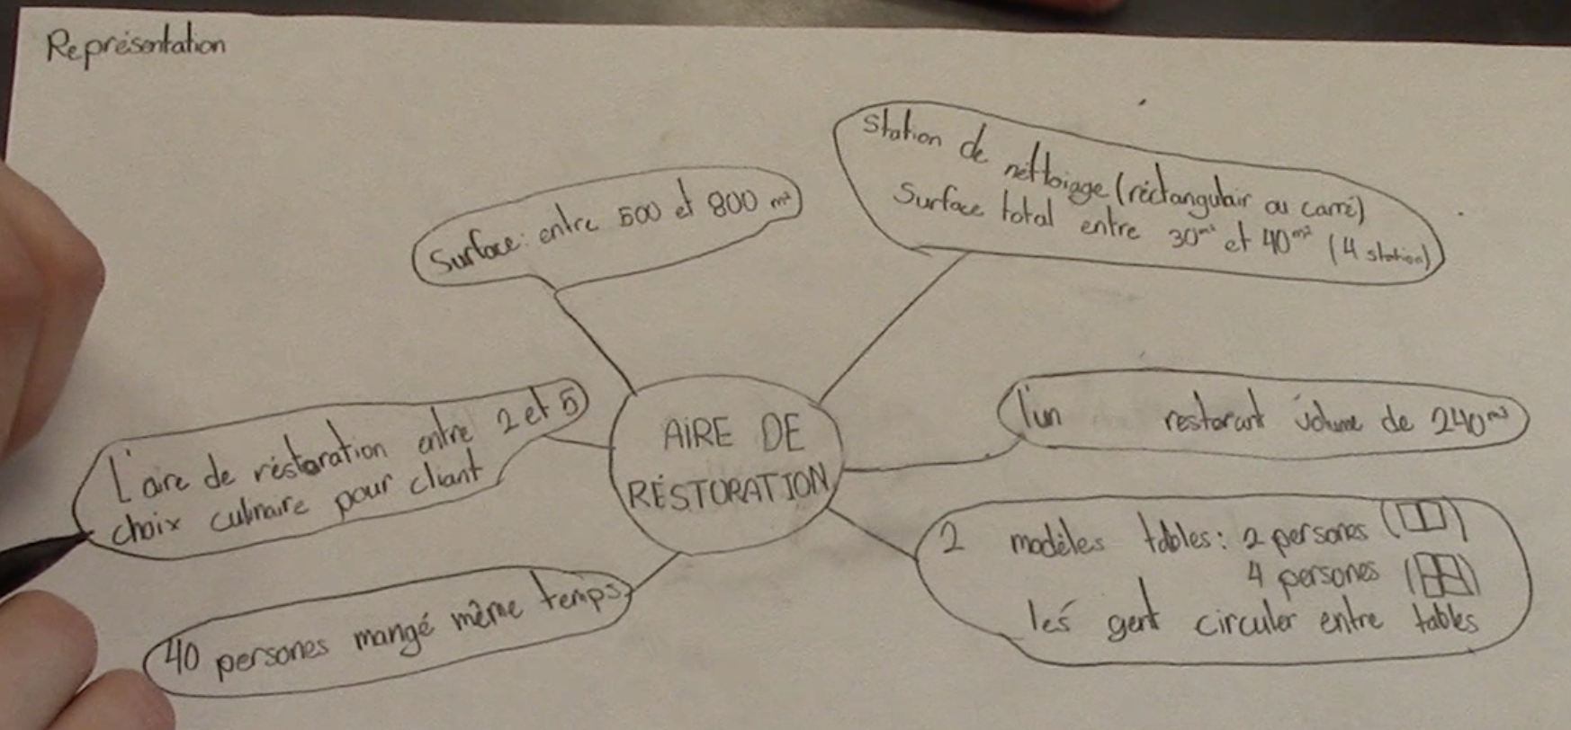
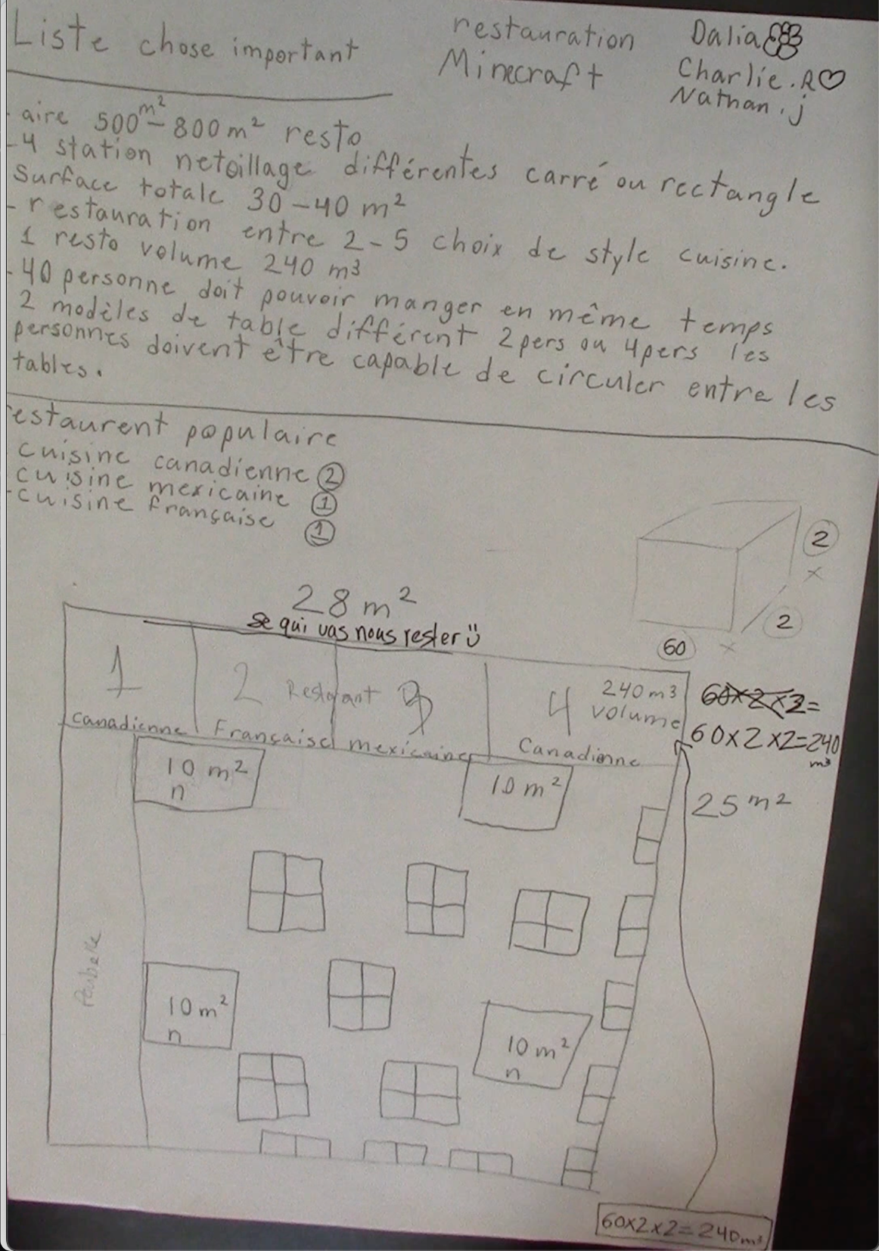
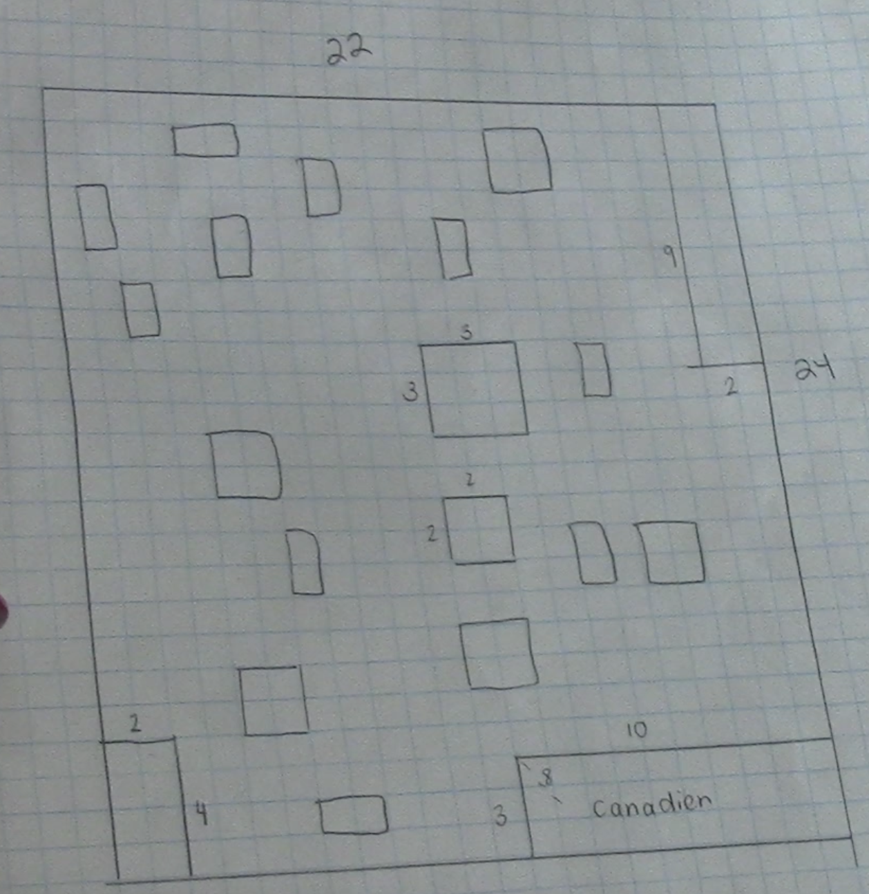
Résultats préliminaires
Permet aux élèves d'explorer et de réaliser la tâche intuitivement, de manière autonome
Notes:
Mathieu

Slide 35
Résultats préliminaires
Analyse ciblée sur 12 entretiens : quelques avantages et défis didactiques à exemplifier
  Avantages didactiques
    La vision spatiale est mobilisée
    La tâche peut bénéficier d’une différenciation didactique
    Le matériel de manipulation virtuel soutient l’apprentissage
    Le statut de l’erreur est modifié
  Défis didactiques
    La construction est limitée par la forme et la taille des blocs
    L’artefact pour laisser des traces du raisonnement est limité
Notes:
Mathieu

Slide 36
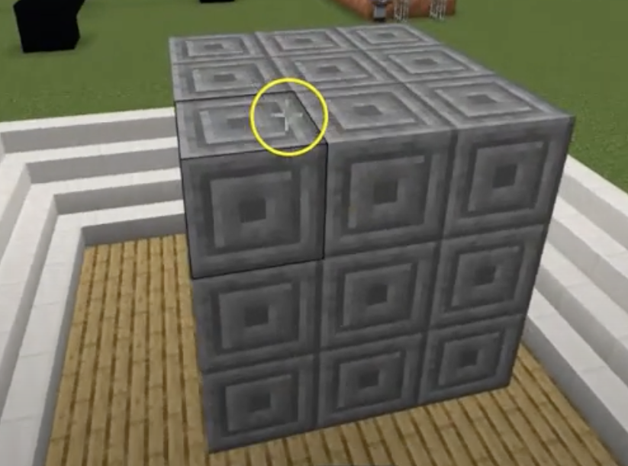
Résultats préliminaires
Avantage didactique #1 : La vision spatiale est mobilisée (9/12)
Environnement immersif pour voir selon tous les angles
Laurent : « Le gros avantage que j’aime, c’est la partie 3D. La partie
de voir en 3D une réalité qui des fois est extrêmement floue et imprécise. »
Marie : « capables de voir leurs aires de restauration en 3D, contrairement au plan où ils le font en 2D. »
Patricia : « tout ce qui est spatial, être capable de se représenter »
Rosalie : « On est capable de déjà développer une espèce de conscience spatiale qu’on ne pourrait pas avec papier-crayon. Ça, c’est certain que c’est gagnant. On miserait à varier plus souvent comme ça. »
Myriam : « les élèves ont parfois des difficultés à voir en 3D au tableau. Avec Minecraft, « ils peuvent vraiment faire le tour, toucher et compter le nombre de carrés qu’il y avait. »
Isabelle : « les élèves peuvent voir les solides vraiment en 3D [...] On pouvait voir vraiment sur le dessus et voir la tâche en entier. On dirait que pour certains, c’était plus visuel et ils préféraient cela. »
Carl : « J’ai tellement trouvé que c’était en profondeur comme compréhension des élèves, comme observations de pouvoir voir en vrai, passer tous les côtés de la construction en 3D sur les solides. »
Noémie : « L’avantage, ils peuvent bouger, ils voient les différentes vues. Je trouve ça vraiment fantastique pour découvrir sur les solides. C’est mieux que sur papier à mon avis. »
Notes:
Sandrine

Slide 37
Résultats préliminaires
Avantage didactique #2 : La tâche peut bénéficier d’une différenciation didactique (7/12)
Gabriel : « leur permettre d’y aller à leur rythme, de différencier les élèves, ça nous a permis de créer trois mondes de trois niveaux différents […] et ça nous permettait de voir la compréhension individuelle de chaque élève »
Laurent : « on travaille avec plusieurs niveaux. Mes élèves qui sont très rapides, qui ont des habiletés, qui ont compris la matière, il y a quand même un intérêt d’aller plus loin »
Rosalie : « C’est un outil pour différencier l’apprentissage des maths qui est rapide à s’approprier par l’existence de toute cette communauté-là [...] Minecraft est un bel outil de différenciation. S’en servir de A à Z, de la même façon pour tous les élèves, ça ne répond peut-être pas à tous les besoins. »
Sophie : « permet vraiment d’avoir une autre vision des mathématiques […] Ça peut apporter d’autres outils à leur petit sac pour mieux comprendre la matière, des façons de voir la matière de plusieurs façons »
Alicia : « oser faire différent, de sortir des cahiers ou des tâches plus traditionnelles [...] ça permet de développer les maths autrement [...] Ça permet vraiment la différenciation, dans le sens que, ceux qui ont terminé, les plus rapides peu importe, peuvent après ça aller prolonger leur projet, l’enrichir, le développer davantage. Il y a vraiment place à ce que tout le monde soit vraiment centré sur la tâche. »
Notes:
Mathieu

Slide 38
Résultats préliminaires
Avantage didactique #3 : Le matériel de manipulation virtuel soutient l’apprentissage (8/12)
Laurent : « Ça devient de la manipulation quand même, même si c’est de l’écran ou de la souris. Ça revient au même que de faire le geste de prendre mes Legos. »
Josiane : « Surtout au 3e cycle, ça devient difficile la manipulation. Les élèves sont moins portés à aller chercher [du matériel]. Là-dedans [dans Minecraft], c’est plus concret je trouve. On est beaucoup dans l’abstrait, ça [Minecraft], ça vient concrétiser les notions. Ça vient appuyer nos enseignements. »
Marie : « Avec le matériel, [...] si j’avais voulu travailler avec des blocs, avec [l’ordre de grandeur des nombres] qu’on travaille en 5e année, je n’y serais pas arrivée. Je n’ai pas assez de blocs pour cela. »
Gabriel : « Ça vient chercher une compréhension qui est différente, qui est visuelle. Pour les fractions, c’est facile, car ils manipulent. Au lieu d’être dans un côté un peu abstrait de la fraction, la pose de blocs les amène à bien comprendre ce que la fraction représente [...] va vraiment aider et débloquer plusieurs élèves »
Carl : « Minecraft offre la possibilité, avec juste l’application, de faire en vrai ce qu’on voulait. »
Alicia : « Ils ont représenté avec du matériel qu’ils n’auraient peut-être pas eu dans la classe »
Patricia : « Souvent il va y avoir la manipulation, il va y avoir les outils, les objets pour manipuler en classe [...] De se représenter physiquement l’addition que l’élève doit faire, la soustraction, la fraction, l’aire, le volume, le périmètre, tout ça c’est extrêmement facile, selon moi, à faire en utilisant Minecraft »
Notes:
Sandrine

Slide 39
Résultats préliminaires
Avantage didactique #4 : Le statut de l’erreur est modifié (2/12)
Isabelle : « Je trouve que Minecraft c’est une belle façon [...] d’amener les élèves à faire des choix, à faire des essais, des erreurs, à faire des retours autres que sur une tâche papier. [...] Pour eux c’était plus facile de l’effacer [une erreur] dans Minecraft »
Gabriel : « beaucoup plus efficace du côté de la correction d’erreurs »
Élèves plus enclins à prendre des risques dans l’environnement Minecraft : une erreur de construction peut facilement être réparée, en construisant ou en détruisant des blocs
Au lieu de percevoir l’erreur comme quelque chose de nuisible à éviter, l'erreur peut alors être considérée comme un levier d'apprentissage dans Minecraft
Notes:
Stéphanie

Slide 40
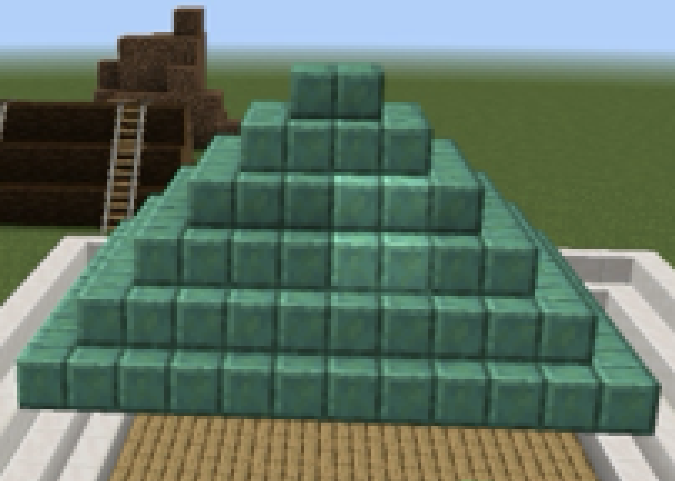
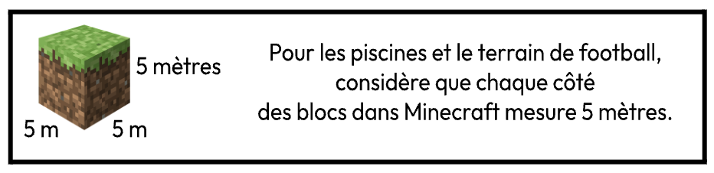
Résultats préliminaires
Défi didactique #1 : La construction est limitée par la forme et la taille des blocs (11/12)
Marie : « C’est sûr que Minecraft est carré. Donc, tout ce qui est rond ou triangle, on est contraint un petit peu. »
Patricia : « on n’est pas capable de couper des blocs, on n’est pas capable de faire des rondeurs, des sphères »
Gabriel : « On parle toujours des courbes et des angles qui sont plus difficiles à travailler puisque nous sommes limités par la disposition des blocs. »
Laurent : « C’est sûr qu’en géométrie, tout ce qui est angulaire nous cause problème. Et [...] je ne suis pas convaincu de l’utilité en travaillant les solides, même si ce sont des prismes qui vont être réguliers [...] Ce bout-là, j’ai de la [difficulté] à voir ma plus-value, versus prendre du matériel de manipulation »
Noémie : « On a vu beaucoup de limites, on était bien déçues. Les pyramides, les cylindres… »
Carl : « il a fallu casser le fait que, non, ce n’était pas une pyramide. [...] Donc, l’élève pourrait construire une mauvaise conceptualisation de la pyramide à ce moment-là »
Josiane : Complexité de l’échelle, qui défait le
caractère réaliste de Minecraft
Notes:
Sandrine

Slide 41
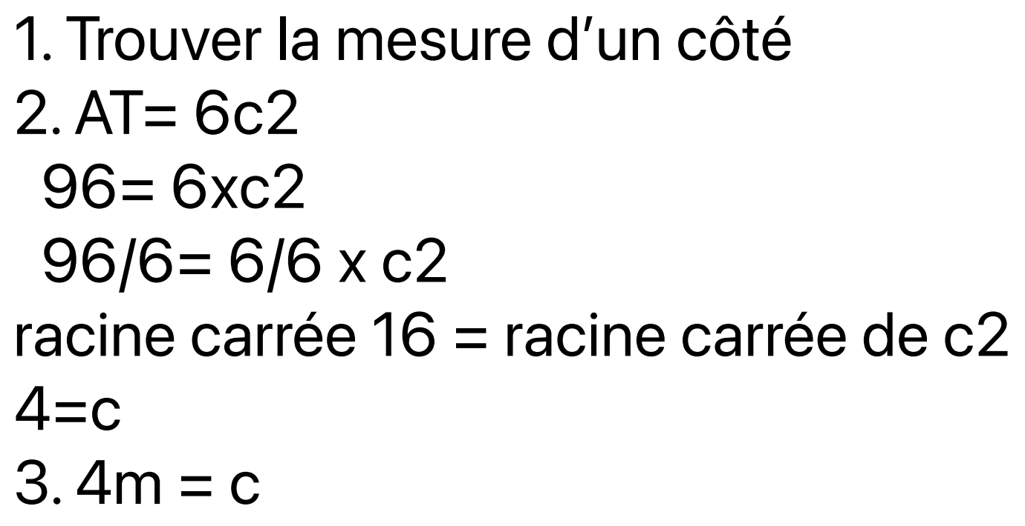
Résultats préliminaires
Défi didactique #2 : L’artefact pour laisser des traces du raisonnement est limité (6/12)
Rosalie : « Je m’attendais peut-être à avoir de meilleures réponses dans le Livre et la plume. [...] Les élèves semblaient quand même perdus dans l’exploration du Livre et la plume. C’était difficile pour eux de mettre des mots sur les transformations ».
Selon Noémie, la gestion des traces sur Minecraft est moins efficace que sur
papier (tant du point de vue de l'enseignante que des élèves), notamment en
ce qui concerne les enjeux pour les symboles mathématiques.
Myriam a expérimenté des difficultés : puisque l’exposant deux ne s’écrit pas,
elle avait peur que ça crée une erreur (faire une multiplication par deux
au lieu d’élever au carré) et les élèves devaient constamment fermer puis ouvrir le Livre et la plume pour observer le solide, puis répondre aux questions de la tâche.
Sophie a demandé aux élèves de faire un plan à l’échelle avant de faire leur construction.
Notes:
Stéphanie

Slide 42

Notes:
Mathieu

Slide 43
Arrimage avec votre milieu
En quoi que ce nous avons présenté
(intentions didactiques, liens avec le RIM, exploration de tâches, potentiel de travailler différents concepts et processus mathématiques, résultats de recherche)
s’arrime avec ce que vous mettez en place au CSSDM?
Notes:
Stéphanie
https://communauteweb.cssdm.gouv.qc.ca/123/pratiques-efficaces/

Slide 44
La suite du projet
Pour être tenus au courant de nos publications et productions : Page sur Campus
Diffusions professionnelles et scientifiques
  Présentations dans des colloques professionnels (AQUOPS et AQEP)
  Présentations dans des colloques scientifiques (Sommet, EMF et GDM)
  Articles dans une revue professionnelle à surveiller (VLP et/ou École Branchée)
  Textes des actes du GDM et EMF (à venir)
Notes:
Stéphanie

Slide 45
Développement professionnel
Modalités:
Campus RÉCIT : Minecraft Education en MST
Formation/accompagnement dans vos milieux (durée variée)
Colloques et congrès (locaux ou provinciaux)
Contenu:
Initiation à Minecraft
Minecraft en mathématique
Intentions didactiques/Liens avec le RIM
Recherche : résultats préliminaires
Clientèle:
Enseignant·es
Conseiller·ères pédagogiques en mathématique
Notes:
Stéphanie

Slide 46

Badge «Découverte»
Se créer un compte gratuit sur Campus RÉCIT;
  Valider le courriel, se connecter;
S’inscrire à l’autoformation
  «Minecraft Education en MST»;
Consulter cette page.
Note : le lien sera disponible que quelques heures.

Slide 47
Service national
DOMAINE DE LA MATHÉMATIQUE,
DE LA SCIENCE ET TECHNOLOGIE
Merci!
Vos questions sont les bienvenues!
Mathieu Thibault
Stéphanie Rioux
Sandrine Michot
mathieu.thibault@uqo.ca
stephanie.rioux@recit.qc.ca
michot.sandrine@courrier.uqam.ca
recitmst.qc.ca/minecraft05122024
Notes:
Mathieu

Slide 48
Description de l’atelier
Minecraft Education est une plateforme éducative qui favorise l’apprentissage par le jeu, l’engagement, la collaboration et la créativité des élèves. C’est aussi un jeu bien connu de nos jeunes, alors aussi bien s’en servir pour proposer des tâches signifiantes pour l’enseignement-apprentissage des mathématiques, selon différentes intentions didactiques. Cet atelier vous permettra d’explorer la plateforme et ses fonctionnalités de base. Vous pourrez aussi explorer et expérimenter des tâches mathématiques variées, qui ont déjà été conçues par d’autres enseignant·es. Un projet de recherche en développement est en cours, qui nous a amené à expérimenter Minecraft dans 10 classes et à observer ses avantages et défis dans l’enseignement-apprentissage des mathématiques. Nous vous invitons à apporter votre appareil numérique. Venez avec nous faire des mathématiques différemment… un bloc à la fois !

Slide 49
INSTRUCTIONS FOR USE
You must credit Slidechef in order to use this template
What you are allowed to do :
Modify this template
Use it for personal or commercial projects
What you are not allowed to do :
Offer Slidechef templates for download
Sublicense, sell or rent any Slidechef content
Distribute Slidechef content unless it has been authorized
Include Slidechef content in an online or offline file
Acquire the copyright of Slidechef content

Slide 50

Slide Chef

